Slide 1
Erasmus+Key Action 3: Support for policy reform

Slide 2
Αναπαραστάσεις της ΤΝ
σε ταινίες και τηλεοπτικά προγράμματα
σε βιβλία
Artificial Intelligence
σε κόμικς και κινούμενα σχέδια

Slide 3
Τεχνητή Νοημοσύνη …
Παραδείγματα εφαρμογών Τεχνητής Νοημοσύνης
Ορισμός(οι) της Τεχνητής Νοημοσύνης
Σχετικές έννοιες και λέξεις

Slide 4
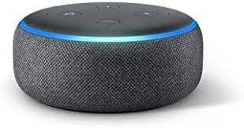
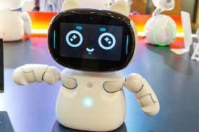
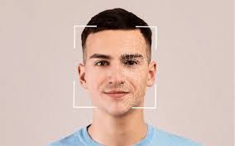
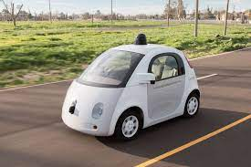
Τεχνητή Νοημοσύνη …
Παραδείγματα εφαρμογών Τεχνητής Νοημοσύνης
Ορισμός(οι) της Τεχνητής Νοημοσύνης
Η τεχνητή νοημοσύνη είναι μια σειρά τεχνολογιών γενικής χρήσης ή συστημάτων που βασίζονται σε μηχανήματα που μπορούν, για ένα δεδομένο σύνολο στόχων που καθορίζονται από τον άνθρωπο, να κάνουν προβλέψεις, συστάσεις ή να παίρνουν αποφάσεις που επηρεάζουν πραγματικά ή εικονικά περιβάλλοντα.
Σχετικές έννοιες και λέξεις
Επιστήμη των υπολογιστών
Γνωστική επιστήμη
Αλγόριθμοι
Σύνολο δεδομένων
Μοντέλο
Ρομπότ
Chatbots
Μηχανική μάθηση
Βαθιά μάθηση

